Slide 1
Python程序设计
第8章上机题
信息学院
2018

Slide 2
#判断是否为闰年
def is_leap_year(year):
if (year%4==0 and year%100!=0)or(year%400==0):
return True
else:
return False
#判断月份有多少天
def get_month_day(year,month):
if month in [4,6,9,11]:
days = 30
elif month == 2:
if is_leap_year(year):
days = 29
else:
days = 28
else:
days = 31

Slide 3
return days
#求输入年份和月份日期总天数
def get_days(year,month):
totaldays = 0
for i in range(1900,year):
if is_leap_year(i):
totaldays += 366
else:
totaldays += 365
for i in range(1,month):
totaldays += get_month_day(year,i)
return totaldays
#主程序
year = input("请输入年份：")
month = input("请输入月份：")
year = int(year)
month = int(month)
print('日\t一\t二\t三\t四\t五\t六')

Slide 4
count = 0
for i in range(0,(get_days(year,month)%7)+1):
print('\t',end='')
count += 1
for i in range(1,get_month_day(year,month)+1):
print(i,end='')
print('\t',end='')
count += 1
if count%7 == 0:
print('\n',end='')

Slide 5
作业要求
完成本课件中的题目
提交时间：2018年11月05日22：00
提交内容：题目的源代码（建议使用Python3,如果使用python2请提交时标明），一道题目一个文件(.py), 放到一个文件夹下，命名：学号-第三次作业-班级--姓名
提交方式：班级学委统一收齐后打包发到助教邮箱（ zhujiao_zhaosheng@163.com ）和教师邮箱（ cufecsziyulu@163.com ）或者如果班级有github也可以在github提交作业
评分要求：完整的逻辑、良好的变量命名及代码注释
抄袭条例：第一次抄袭者被抄袭者都为0分，第二次按学校相关条例。

Slide 6
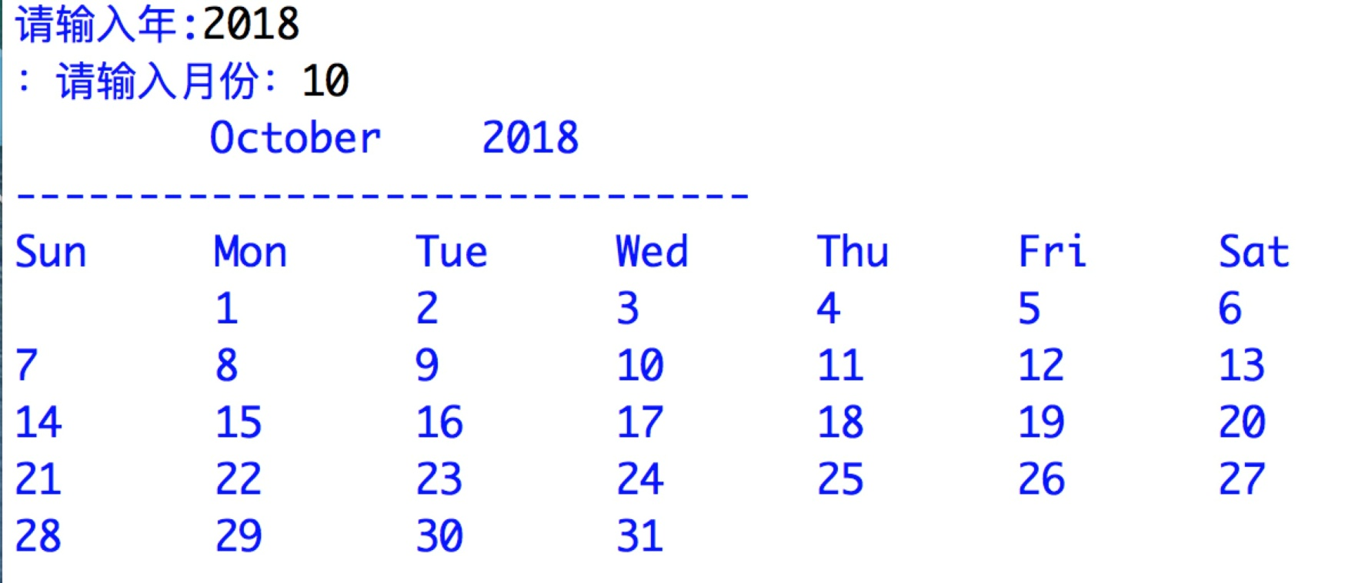
函数应用
打印万年历：根据用户输入的年和月，打印出此月的日历。
要求：用户输入年和月，之后打印对应年的对应日期及星期（请使用函数，用户可以输入任何1990年后的年和月）。
打印示例如下：
Notes:
If -2 <= a <= 2 then
…
当a=-3, 上述表达式值是true
((-2<=a) <=2)
( false <= 2)
( 0 <= 2)
True
If -2 <= a and a <= 2 then
…

Slide 7
提示
判断给定月的1日是星期几
#返回给定月的1日是星期几，由1990.01.01是星期一推算
def getMonthStartDay(year,month):
return 1+getTotalDaysFrom1990(year,month)%7
getTotalDaysFrom1990(year,month)：返回距1990年1月1日的天数
print(‘\t’,end=‘’)：print函数默认在打印字符串后跟回车‘\n’,用end可以修改为指定字符结尾
注意：闰年

